Slide 1

Проектный практикум
Подсистемы светофорного управления
Выполнила:
Студентка группы БВТ2303
Морозова Ольга

Slide 2
Актуальность
Актуальность данной темы обусловлена несколькими факторами, которые имеют значительное влияние на нынешние транспортные системы:
Большая интенсивность транспортного потока в наше время;
Увеличение количества автомобилей на дороге;
Постоянные пробки и заторы в крупных городах и на основных магистралях.
И умные светофоры могут помочь улучшить данную ситуацию и разгрузить улицы, уменьшив заторы.

Slide 3
Цель и задачи
Целью моей работы является создание нейронной сети для “умного” светофора и её тренировка при помощи машинного обучения с подкреплением.
Задачи, поставленные передо мной:
Создать проект в программе SUMO для эмуляции дорожного движения на перекрёстке;
Написать программу на Python для нейросети;
Обучить нейросеть с помощью машинного обучения с подкреплением на интерактивной эмуляции, созданной ранее;
Проверить корректность работы нейросети на эмуляции.

Slide 4
Аналоги
1. Интеллектуальные транспортные системы (ITS): Эти системы включают в себя различные технологии, такие как датчики, камеры и программное обеспечение для анализа трафика. Они могут адаптировать работу светофоров в реальном времени в зависимости от плотности движения.
2. Системы управления движением на основе данных: Используют данные о трафике, собранные с помощью сенсоров или GPS-устройств, для оптимизации работы светофоров. Например, такие системы могут изменять длительность сигналов светофора в зависимости от времени суток или текущей загруженности дороги.
3. Светофоры с приоритетом для общественного транспорта: Эти системы позволяют автобусам и трамваям получать приоритет на светофорах, что помогает сократить время их движения и повысить привлекательность общественного транспорта.

Slide 5
Аналоги
4. Системы с адаптивным управлением: Такие светофоры могут изменять свои сигналы на основе анализа потока автомобилей, пешеходов и велосипедистов. Они могут использовать данные о задержках и авариях для оптимизации работы.
5. Светофоры с интеграцией мобильных приложений: Некоторые системы позволяют водителям получать информацию о состоянии светофоров через мобильные приложения, что помогает им лучше планировать свои маршруты.
6. Системы управления для пешеходов: Умные светофоры могут также учитывать пешеходный трафик, предоставляя более длительное время для перехода или активируя дополнительные сигналы для безопасности пешеходов.

Slide 6
Используемые технологии
Я реализовала работу умного светофора на основе нейросети, обученной при помощи машинного обучения с подкреплением.
Для этого использовались следующие технологии:
SUMO для создания и запуска интерактивной эмуляции, на которой обучалась и впоследствии проверялась нейросеть;
Python для создания нейросети через библиотеку Tensorflow, её обучения и дальнейшего применения.

Slide 7
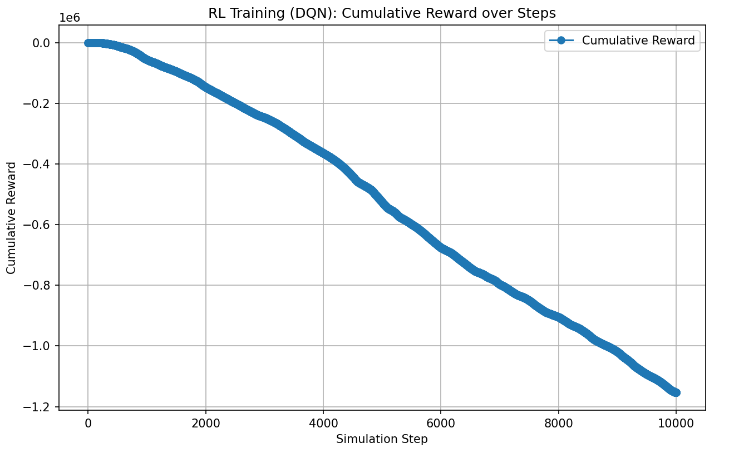
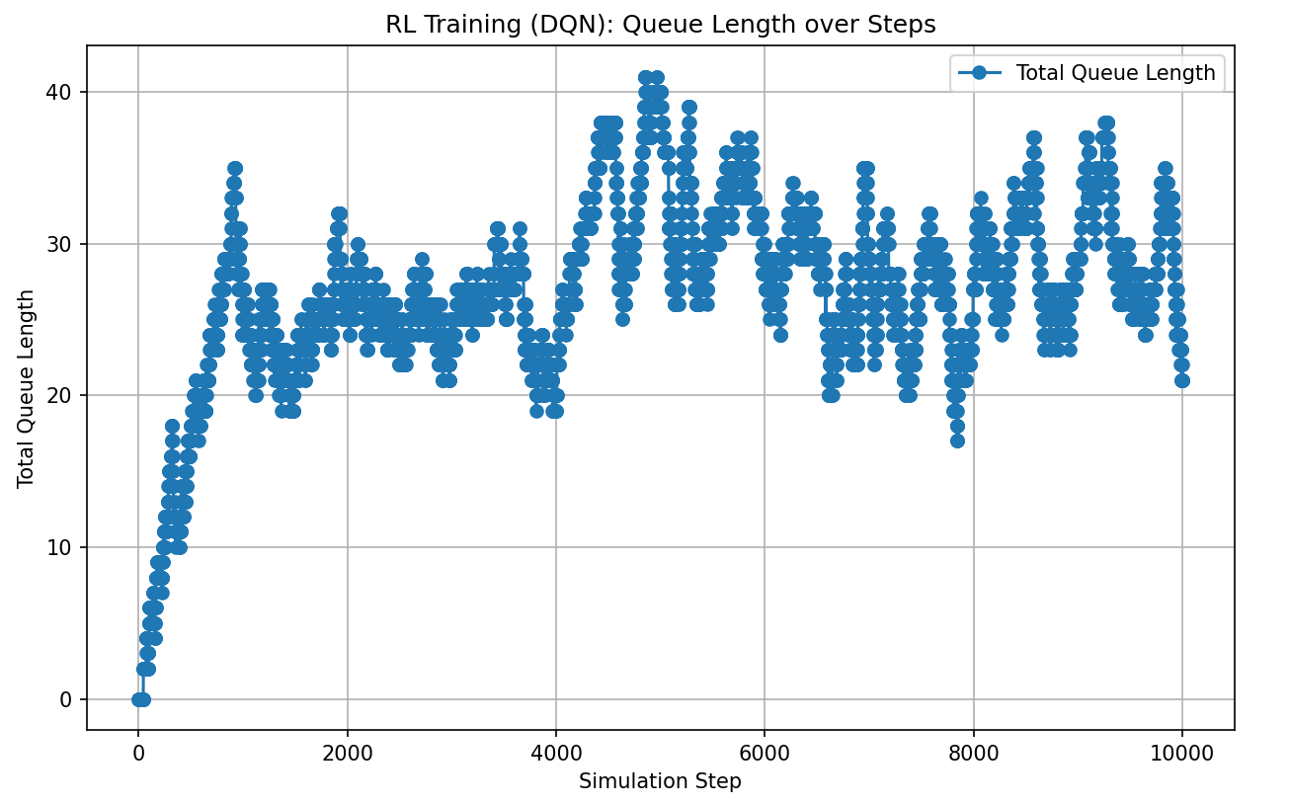
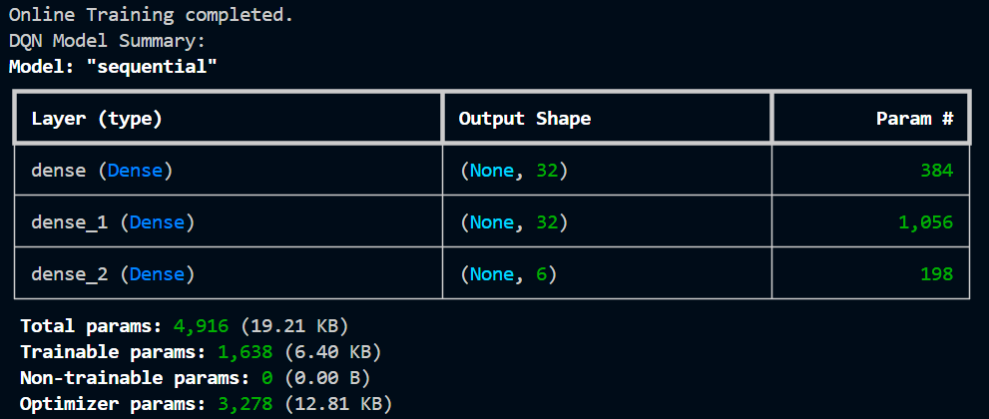
Результаты разработки

Slide 8
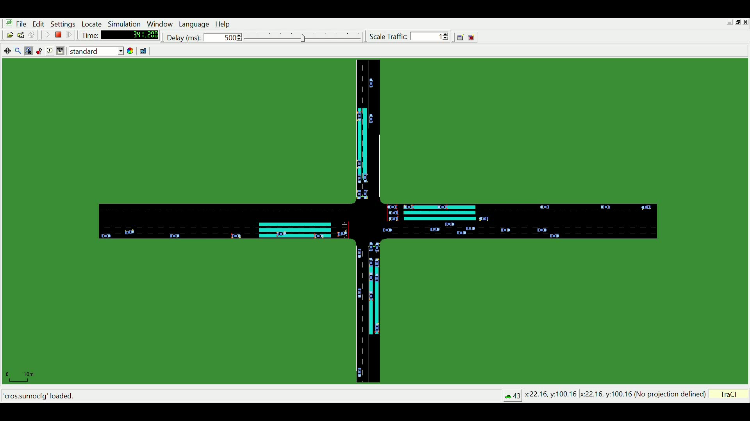

Slide 9
Выводы и Future Work
Подводя итоги проделанной работы, могу сказать, что результат оказался более чем удовлетворительным, ведь написанная и обученная мною нейронная сеть в интерактивной эмуляции показала свою работоспособность и эффективность.
В дальнейшем можно продолжить работу над этим проектом, добавляя больше данных, влияющих на работу светофора, такие как различные виды транспорта (общественный, специального назначения и др.), пешеходов и велосипедистов. Также можно будет экспериментировать с разными типами перекрёстков, чтобы нейросеть была более разносторонне обучена и имела более широкое применение. Это же касается и оптимизации обработки данных, которые её передаются.

Slide 10
Спасибо за внимание! )

